Slide 1







TOÁN 3
ÔN TẬP VỀ PHÉP NHÂN, BẢNG NHÂN 2, NHÂN 5

Slide 2


01
KHỞI ĐỘNG

Slide 3
02
LUYỆN TẬP

Slide 4
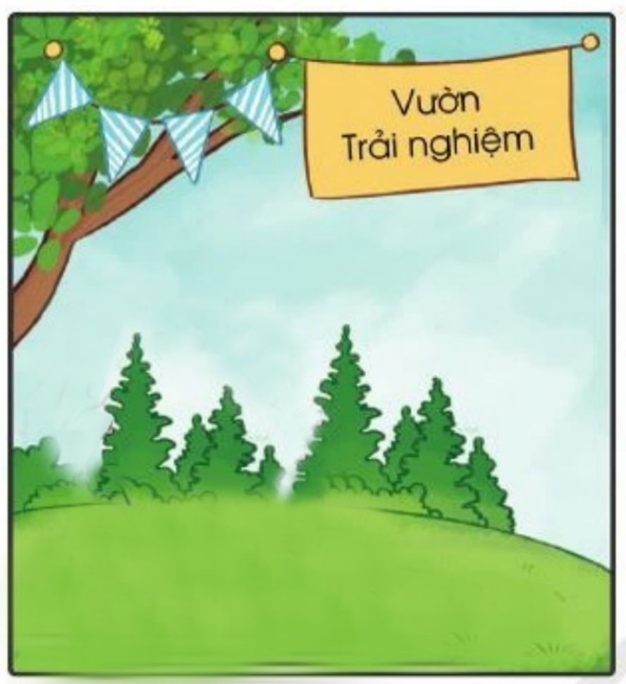
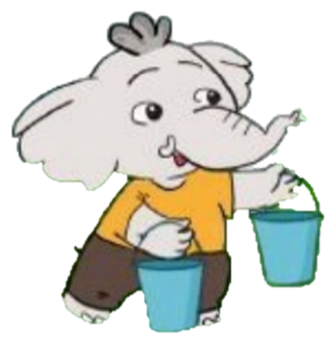

1. Nêu phép nhân thích hợp với mỗi tranh vẽ
a) 2 được lấy 1 lần
b) 2 được lấy 2 lần
c) 2 được lấy 3 lần
=
?
?
?
=
?
=
2
x
2
4
?
?
?
?
?
?
?
?
2
x
3
6
2
x
1
2
Notes:
Thầy cô bấm vào từng ô ? để hiện hết quả

Slide 5
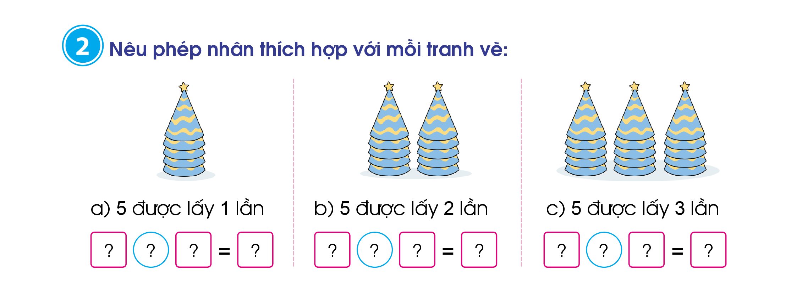
2. Nêu phép nhân thích hợp với mỗi tranh vẽ
a) 5 được lấy 1 lần
b) 5 được lấy 2 lần
c) 5 được lấy 3 lần
=
?
?
?
=
?
=
5
x
2
10
?
?
?
?
?
?
?
?
5
x
3
15
5
x
1
5
Notes:
Thầy cô bấm vào ô ? để hiện kết quả

Slide 6
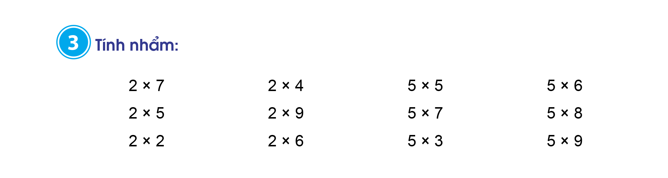
3. Tính nhẩm:
= 14
= 8
= 10
= 18
= 4
= 12
= 25
= 30
= 35
= 40
= 45
= 15

Slide 7
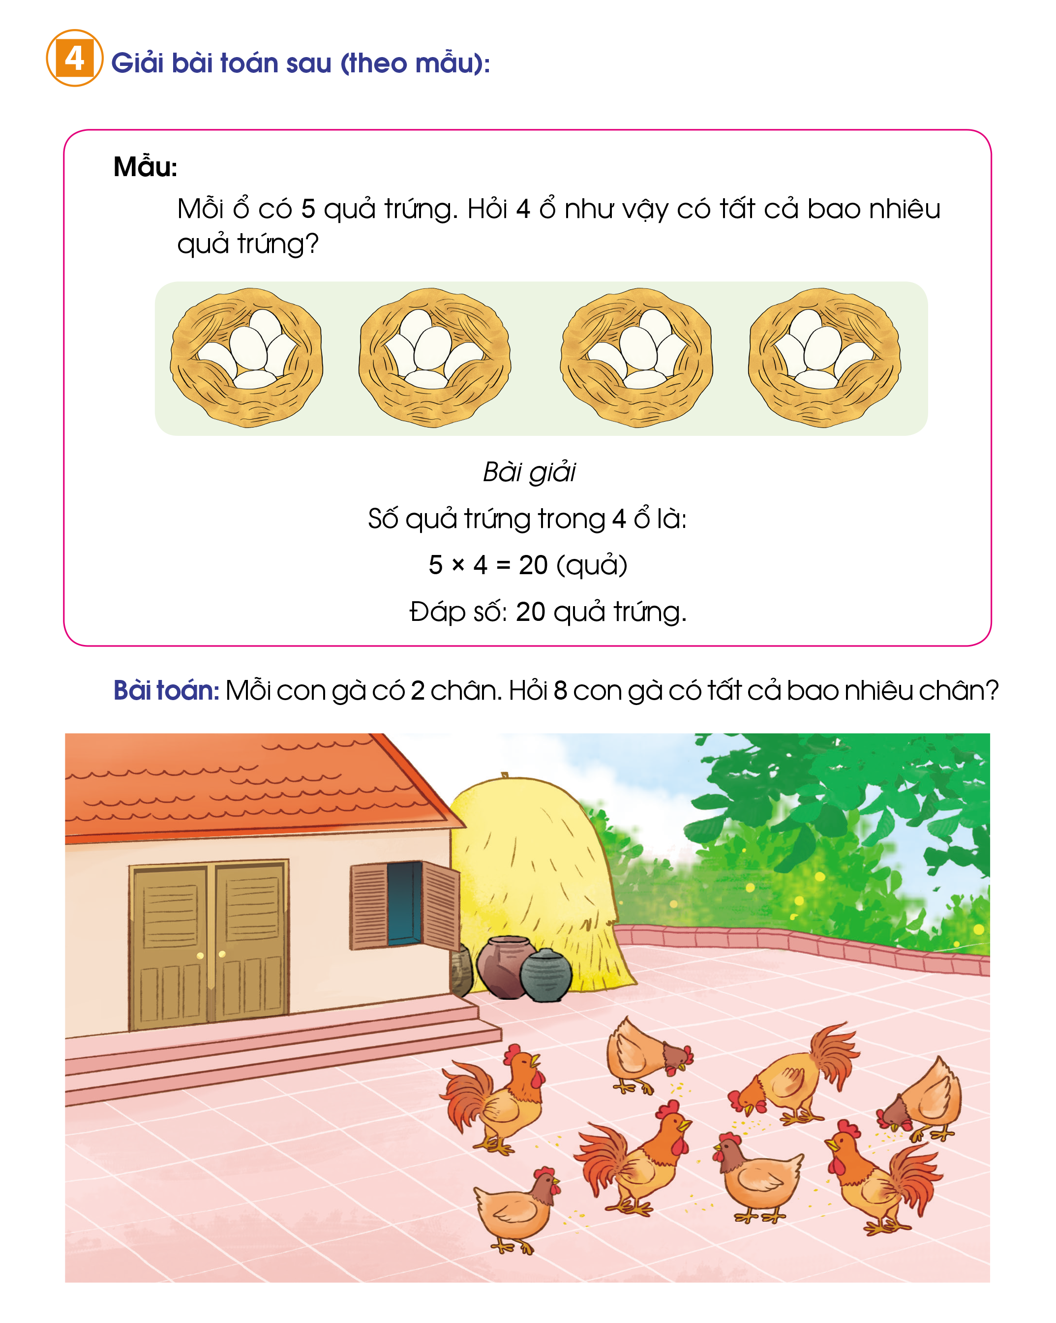

Slide 8
Bài toán: Mỗi con gà có 2 chân. Hỏi 8 con gà có tất cả bao nhiêu chân?
Bài giải
8 con gà có số chân là:
2 x 8 = 16 (chân)
Đáp số: 16 chân

Slide 9
03
Vận dụng

Slide 10
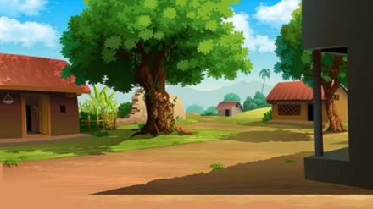

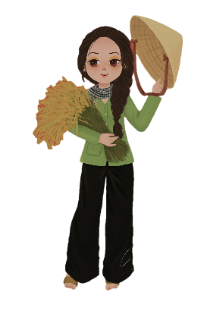







TẶNG KHẨU TRANG VẢI
TRUYỀN TẢI YÊU THƯƠNG

Slide 11


Với mỗi câu trả lời đúng, các em sẽ giúp nhóm từ thiện gửi đến cho người dân vùng khó khăn 2 thùng khẩu trang (hoặc nước sát khuẩn)

Slide 12
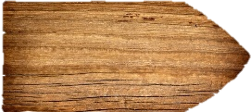
1
2
3
4
Cảm ơn các cháu nhé!

Slide 13
Mỗi nhóm có 2 bạn. Hỏi 5 nhóm có bao nhiêu bạn?
10 bạn

Slide 14
Để lắp 8 chiếc xe đạp loại 2 bánh, cần dung bao nhiêu bánh xe?
16 bánh xe

Slide 15
Có 6 con vịt dưới ao, 4 con trên bờ. Hỏi có tất cả bao nhiêu chân vịt?
20 chân vịt

Slide 16
Hãy tìm số bánh, biết nếu xếp mỗi đĩa 5 cái thì được 2 đĩa, nếu xếp mỗi đĩa 2 cái thì được 5 đĩa.
10 cái bánh

Slide 17
Tạm biệt các em

